Slide 1
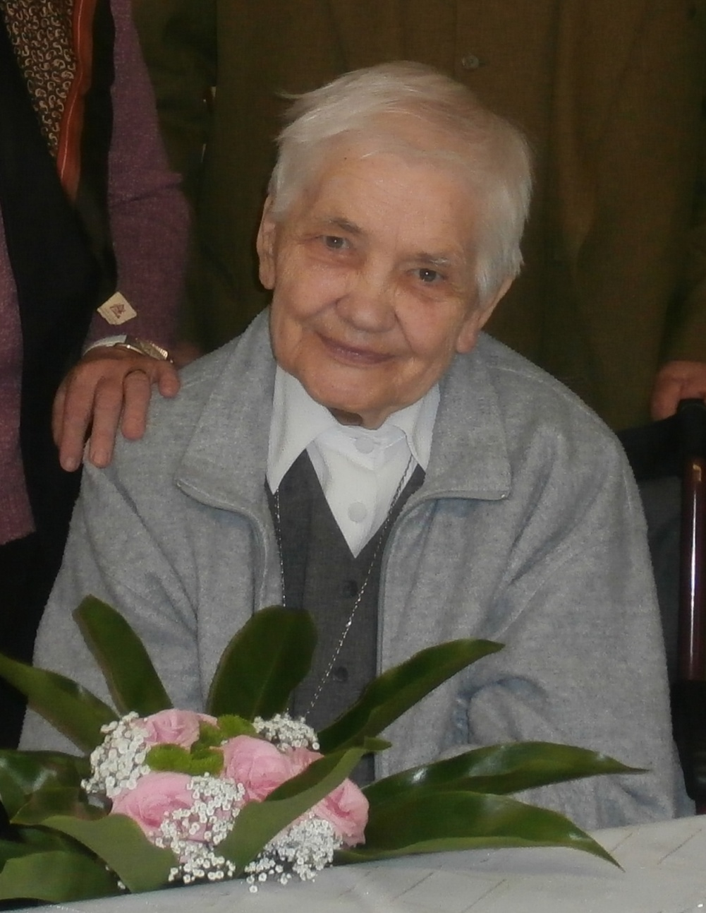
Sestra Marienka Slodičaková
Životné Motto: “Áno, Otče“
*20.10.1933
+30.11.2016

Slide 2
Ako 21 ročná pri vstupe do Spoločnosti sociálnych sestier

Slide 3
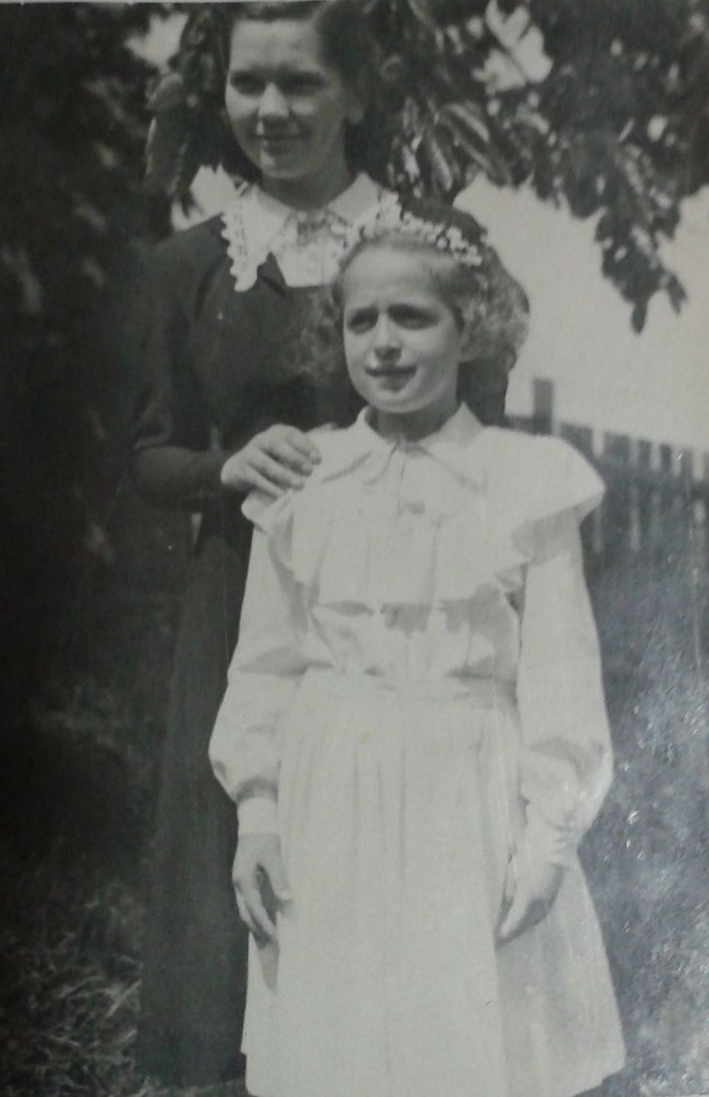
Marienka so „svojími deťmi“

Slide 4
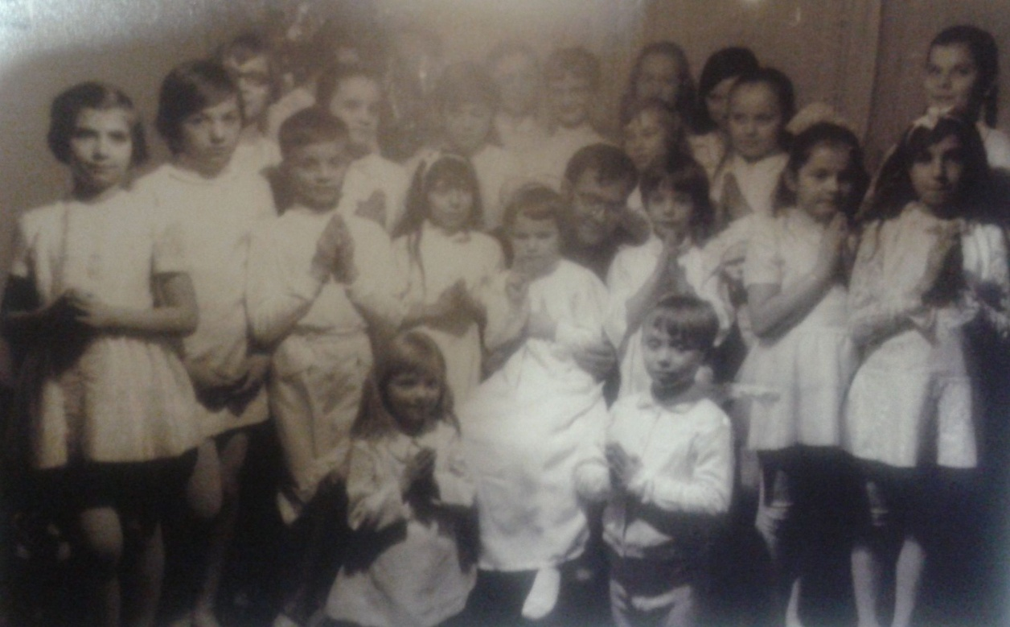
Ako zdravotná detská sestra

Slide 5
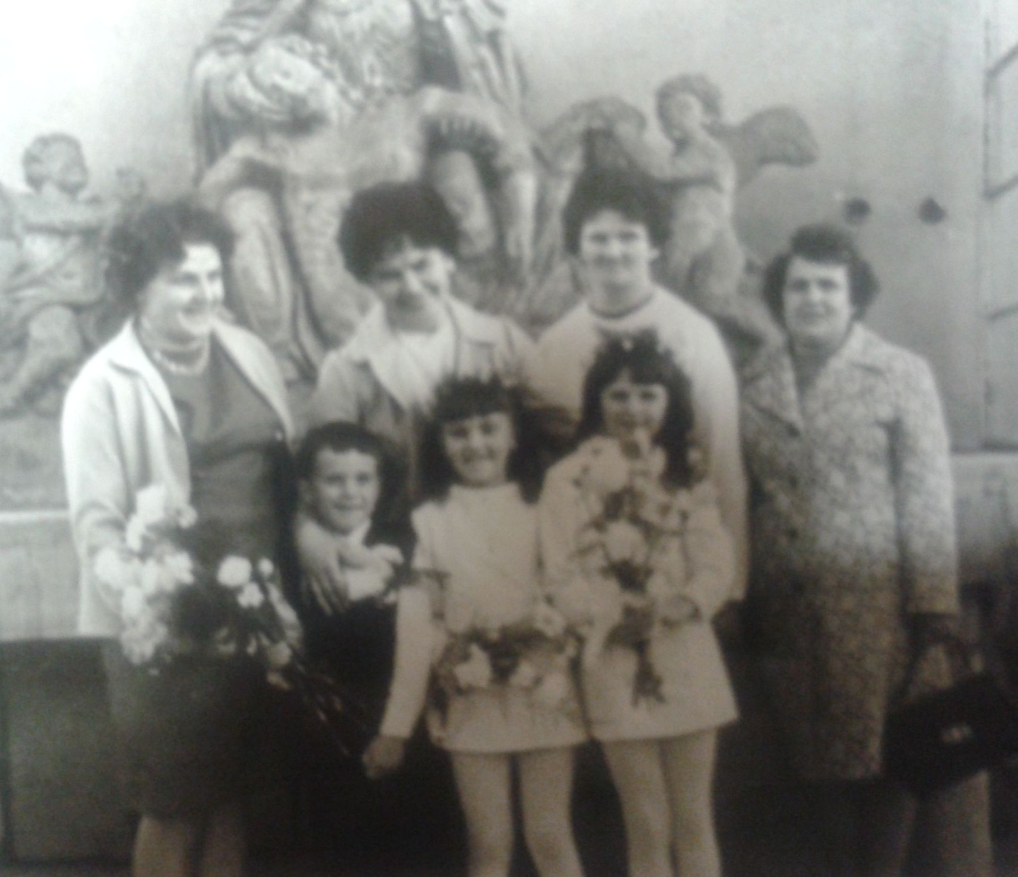
1.sv.prijímanie detí na Kalvárii

Slide 6
Vianočná pobožnosť s deťmi

Slide 7
Promócie Igora
Na výlete s mladými

Slide 8
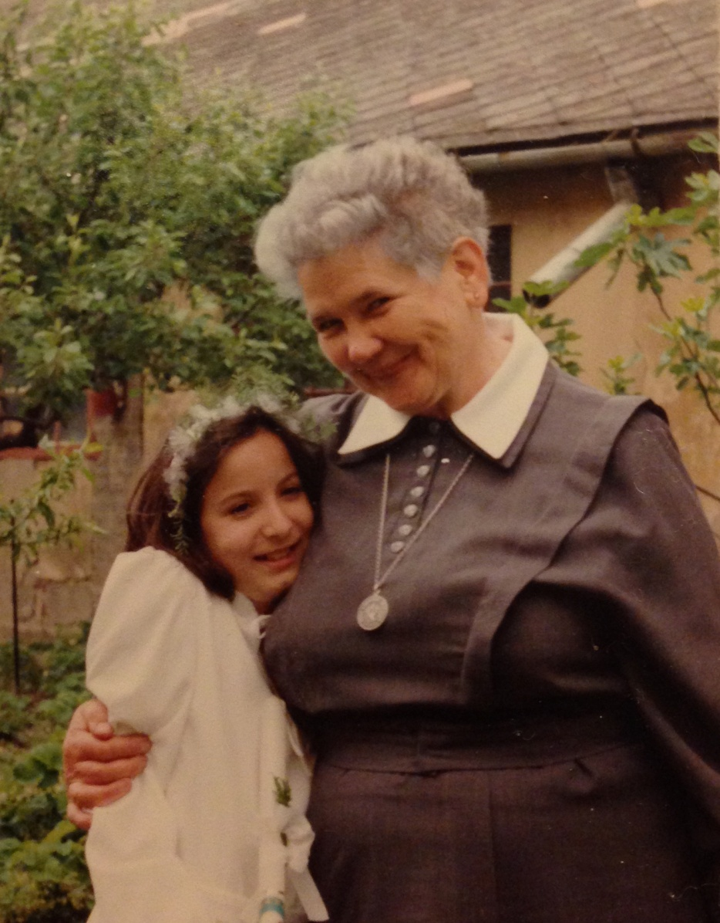

Slide 9
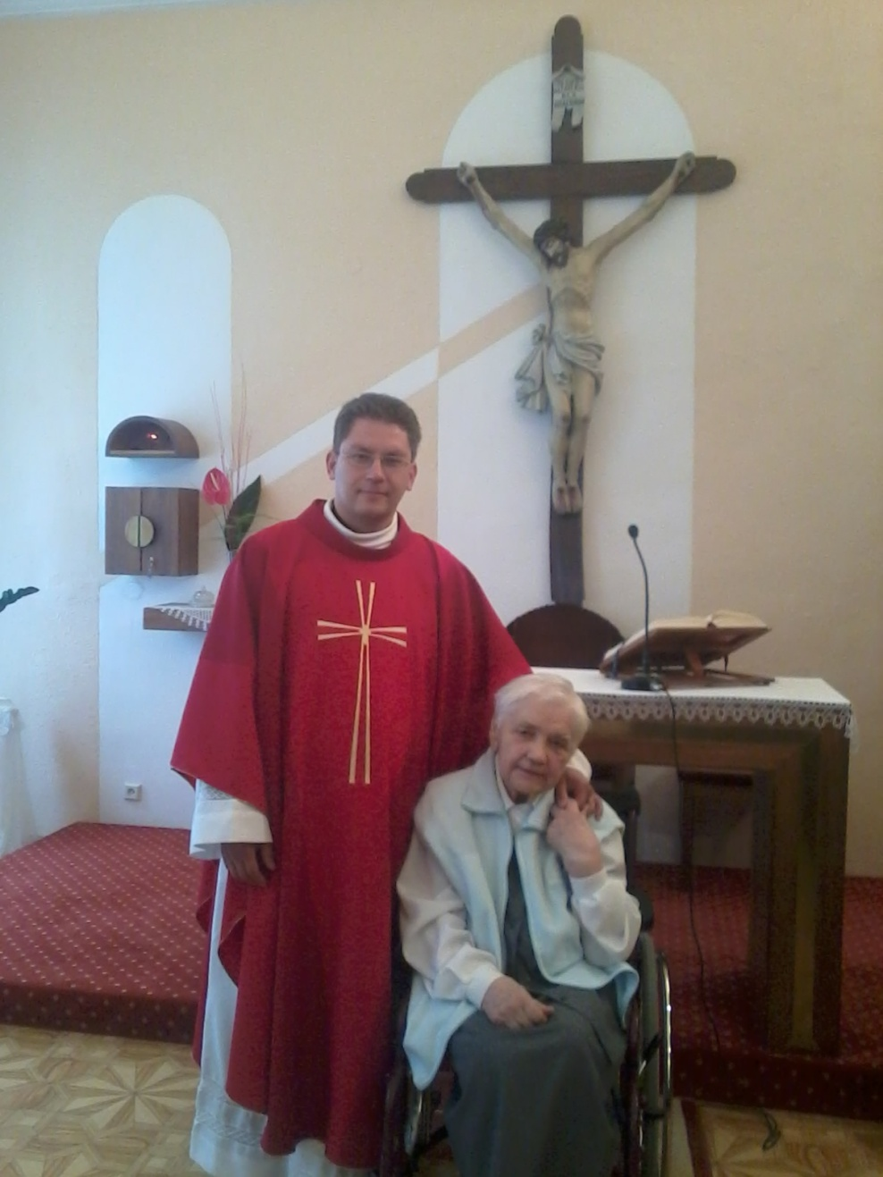
So svojím duchovným synom Stanislavom

Slide 10
S duchovným synom Ondrejom
Seminár:
Škola modlitby

Slide 11
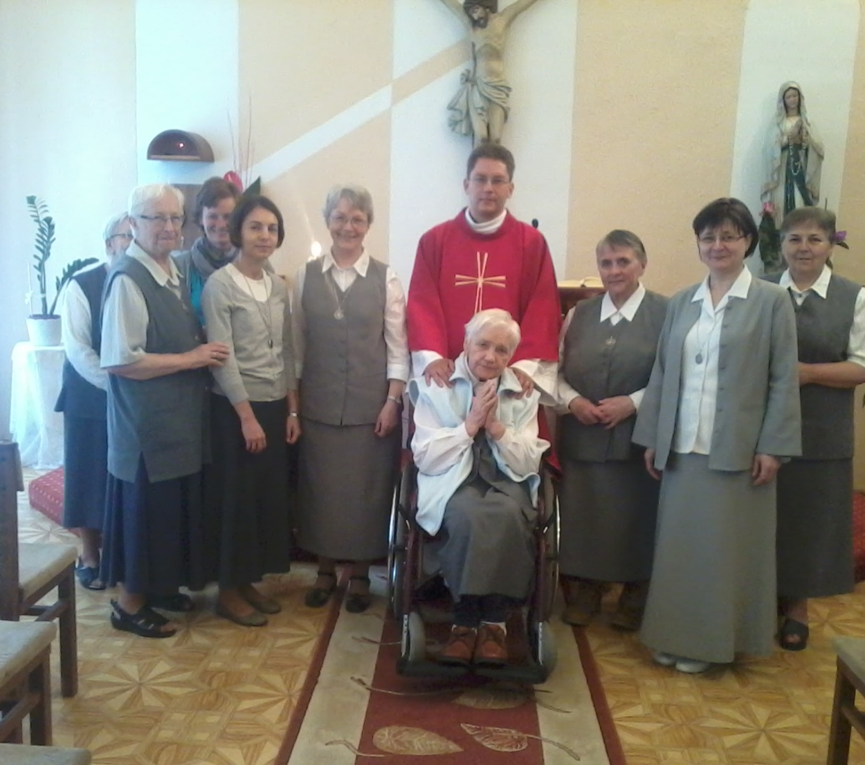
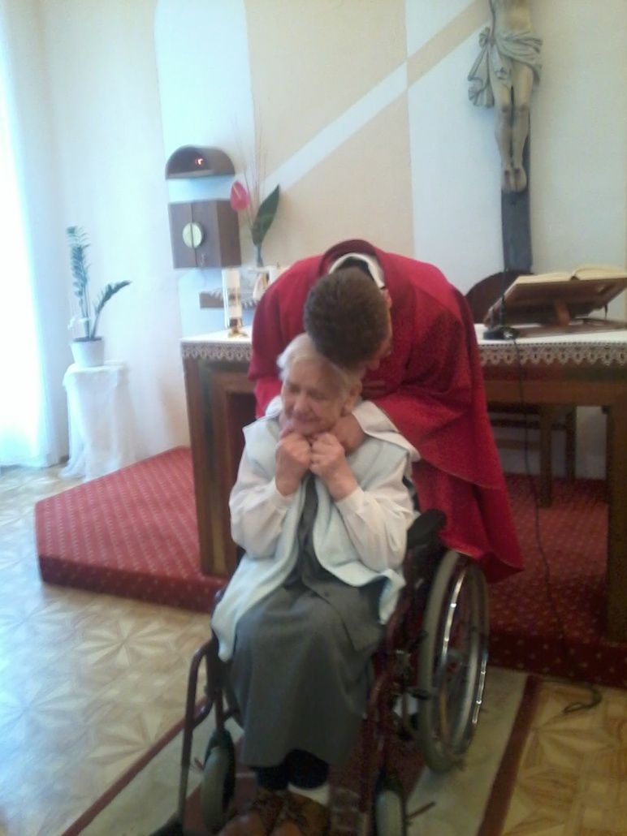
Novokňazské požehnanie Stanislava

Slide 12
Na duchovných cvičeniach v Tatrách

Slide 13
50.Výročie sľubov

Slide 14
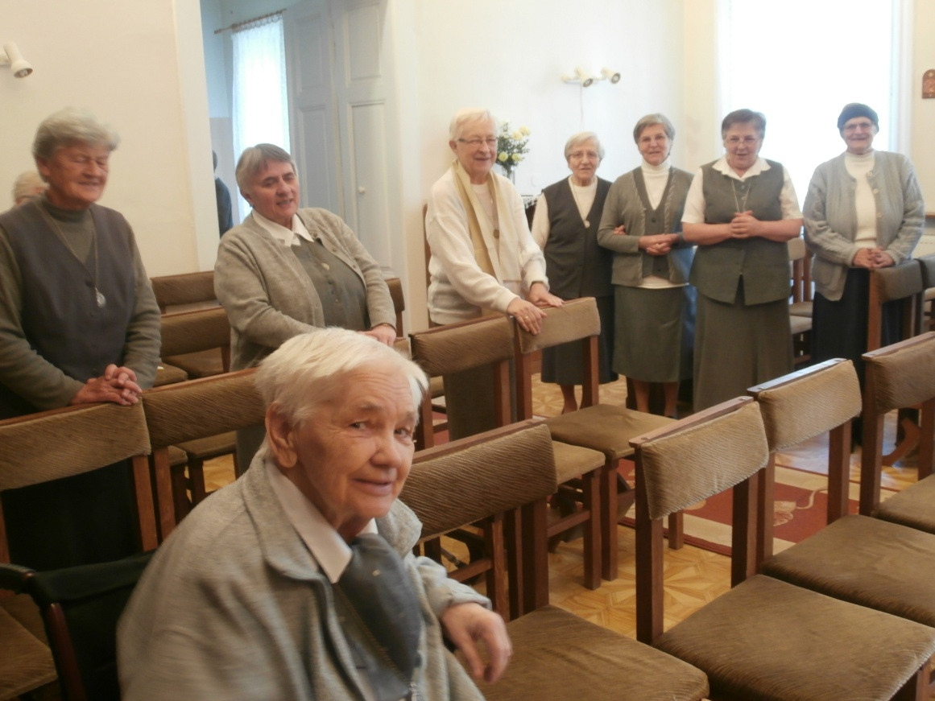
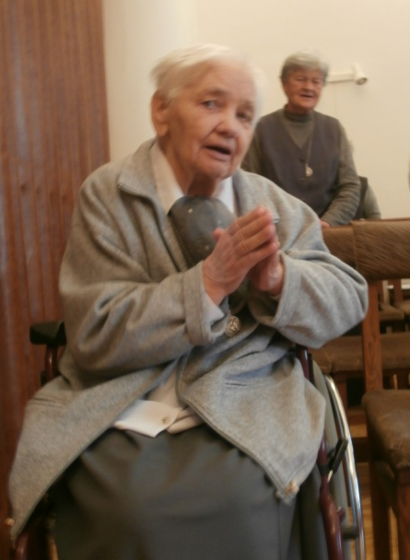
Život v komunite

Slide 15
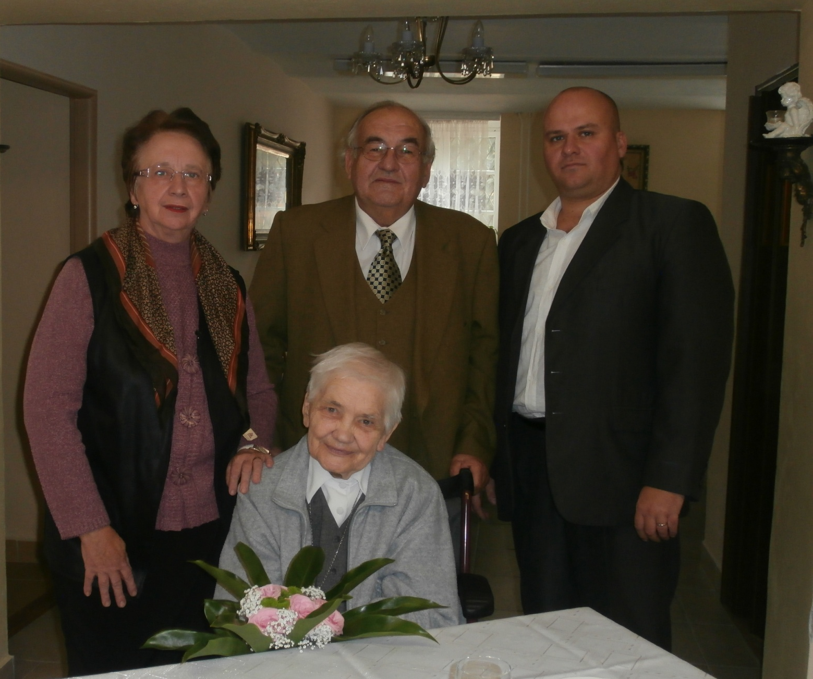
80 narodeniny

Slide 16
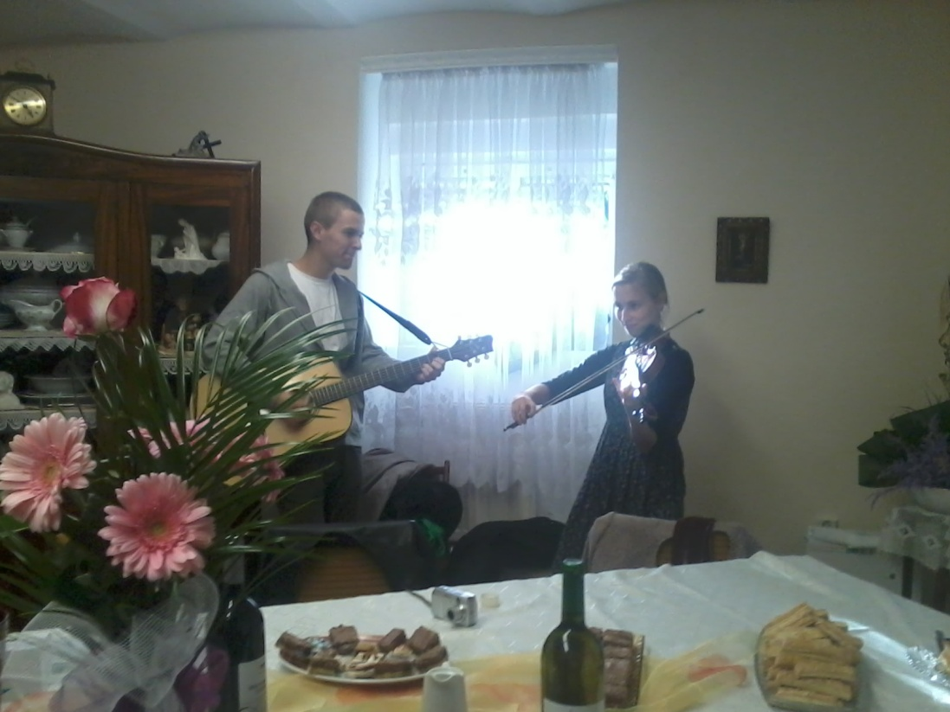
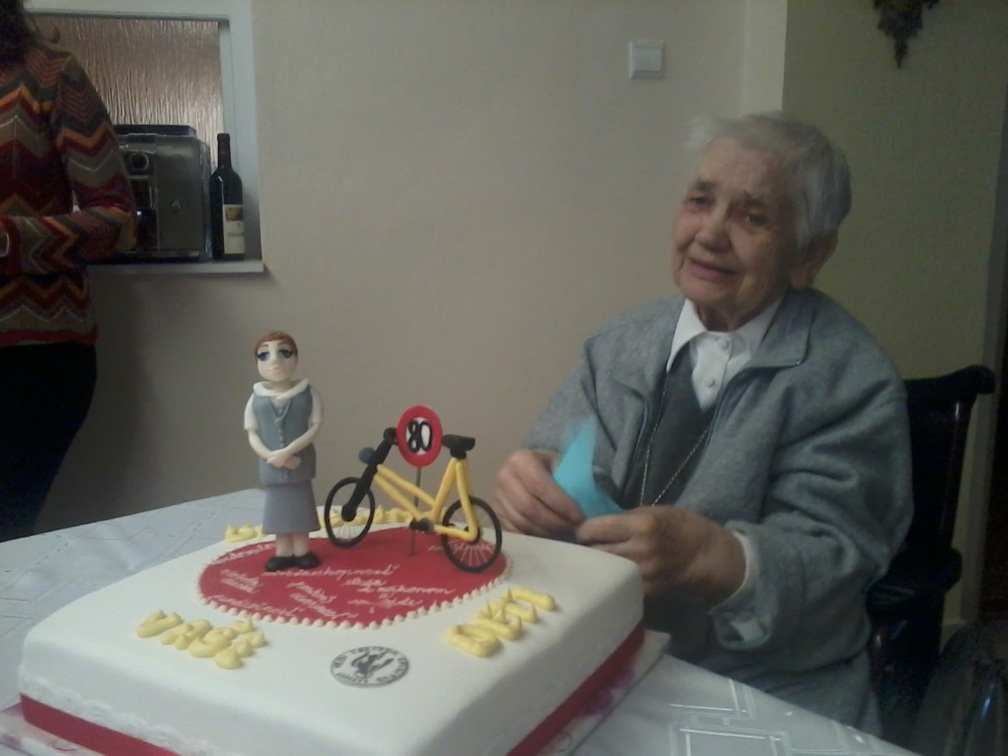
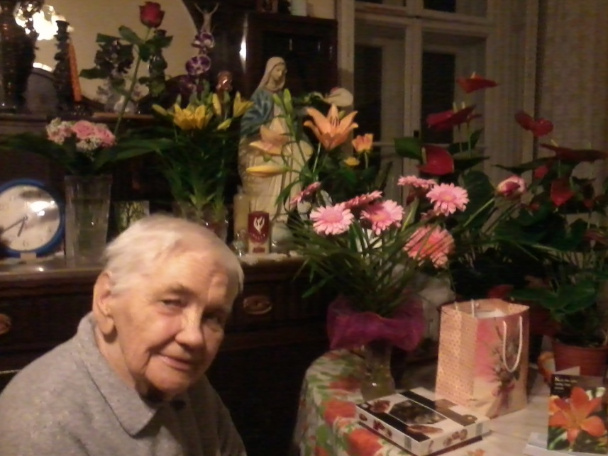
Oslava narodenín

Slide 17
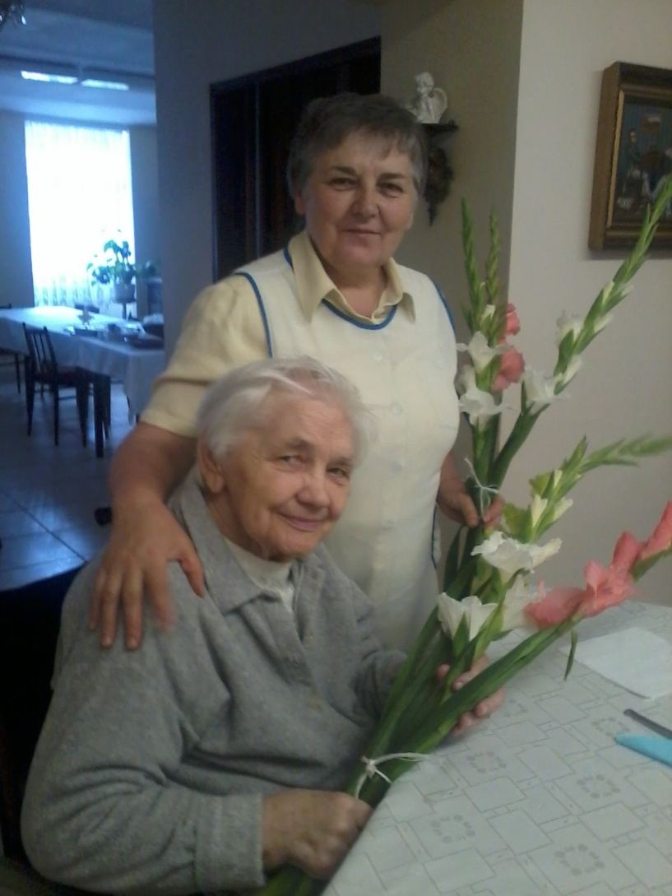
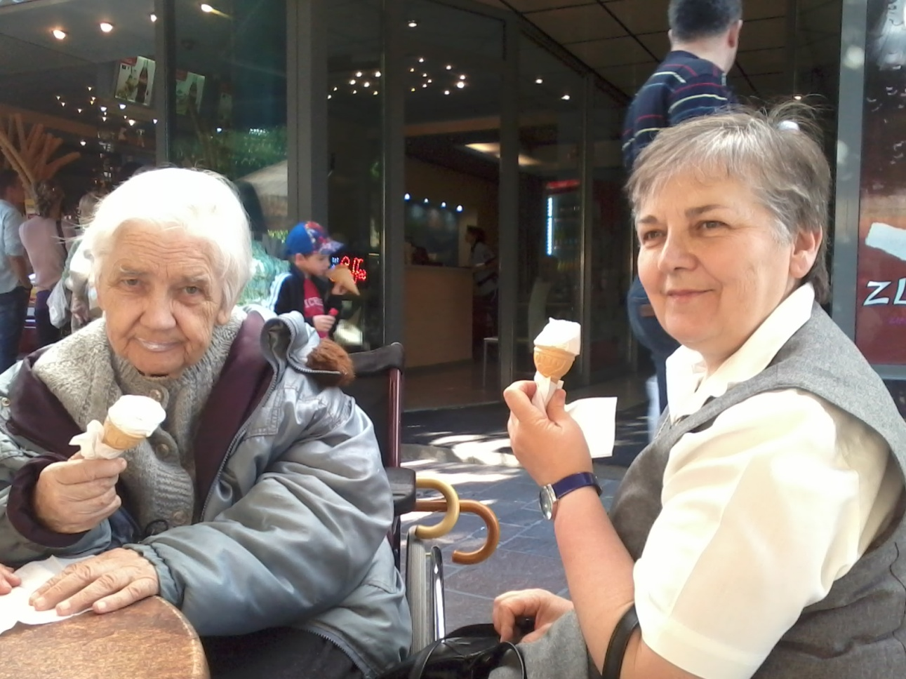
Marienka so svojou „ošetrovateľkou“ sestrou martinou

Slide 18
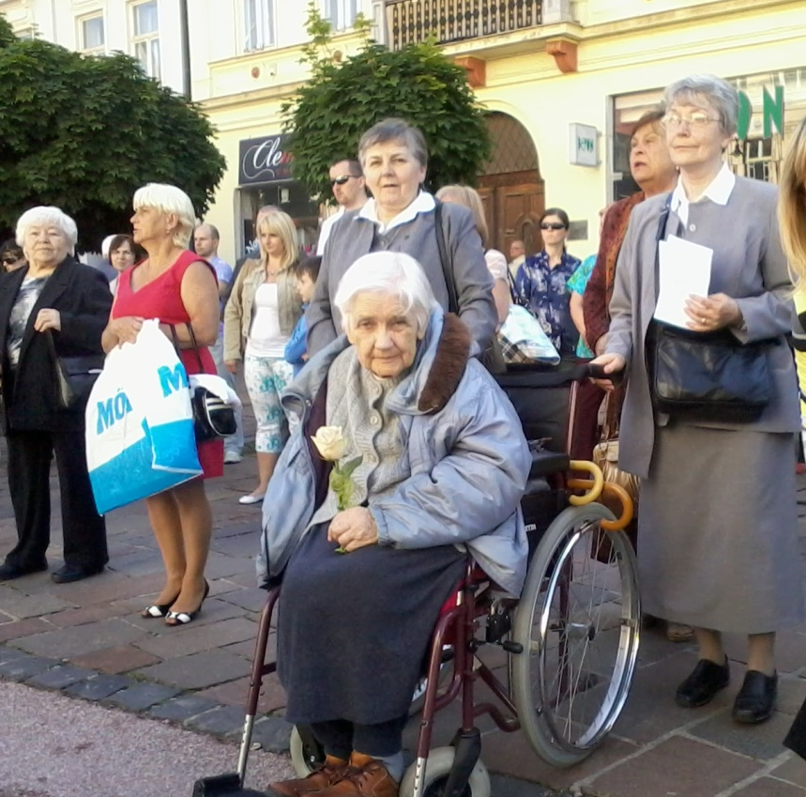
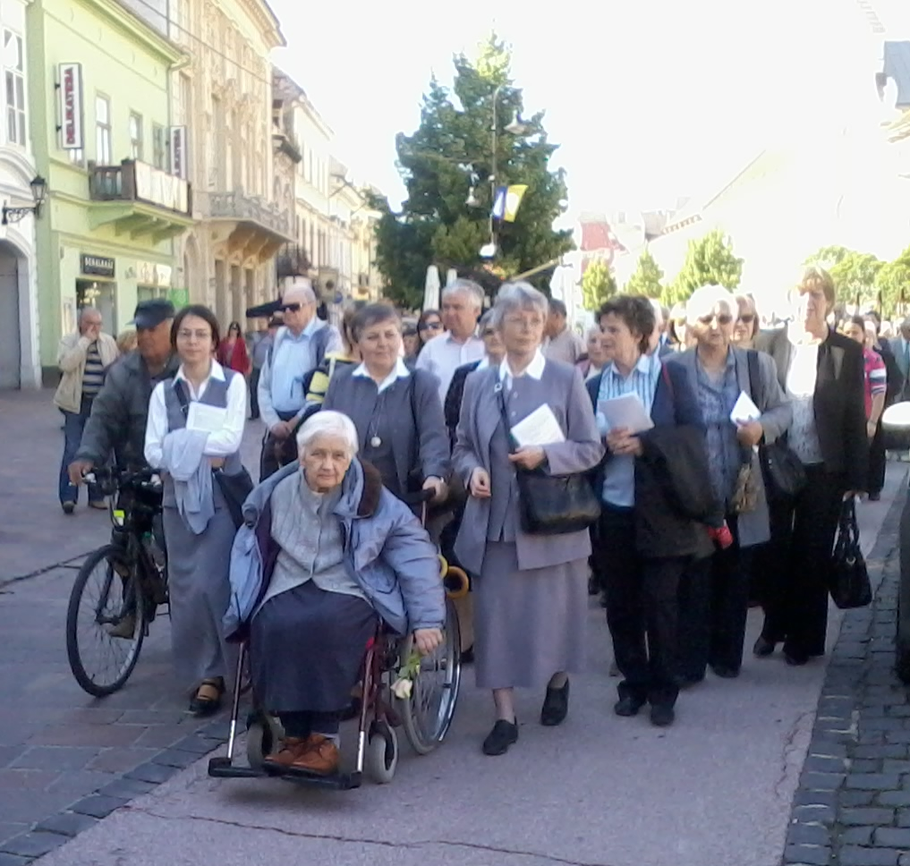
Národný pochod za život –Košice 2013

Slide 19
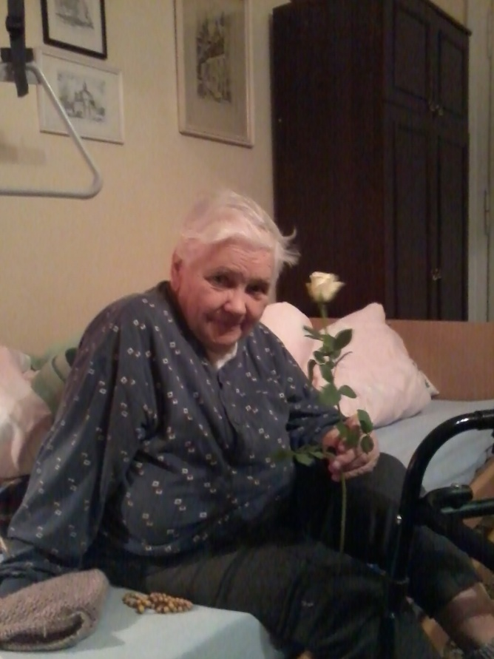
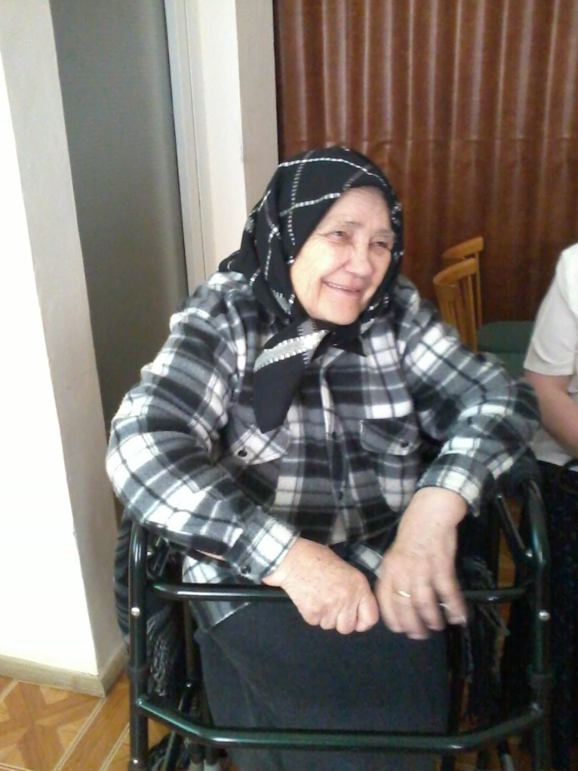
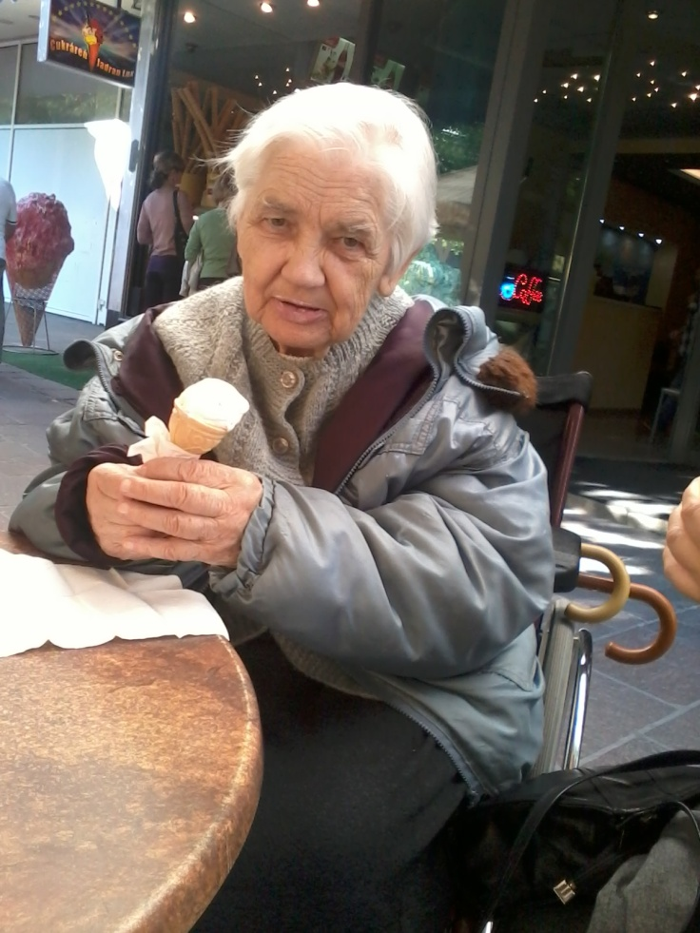
„Čotka“ z Lendaku- karneval
Momentky z komunity

Slide 20
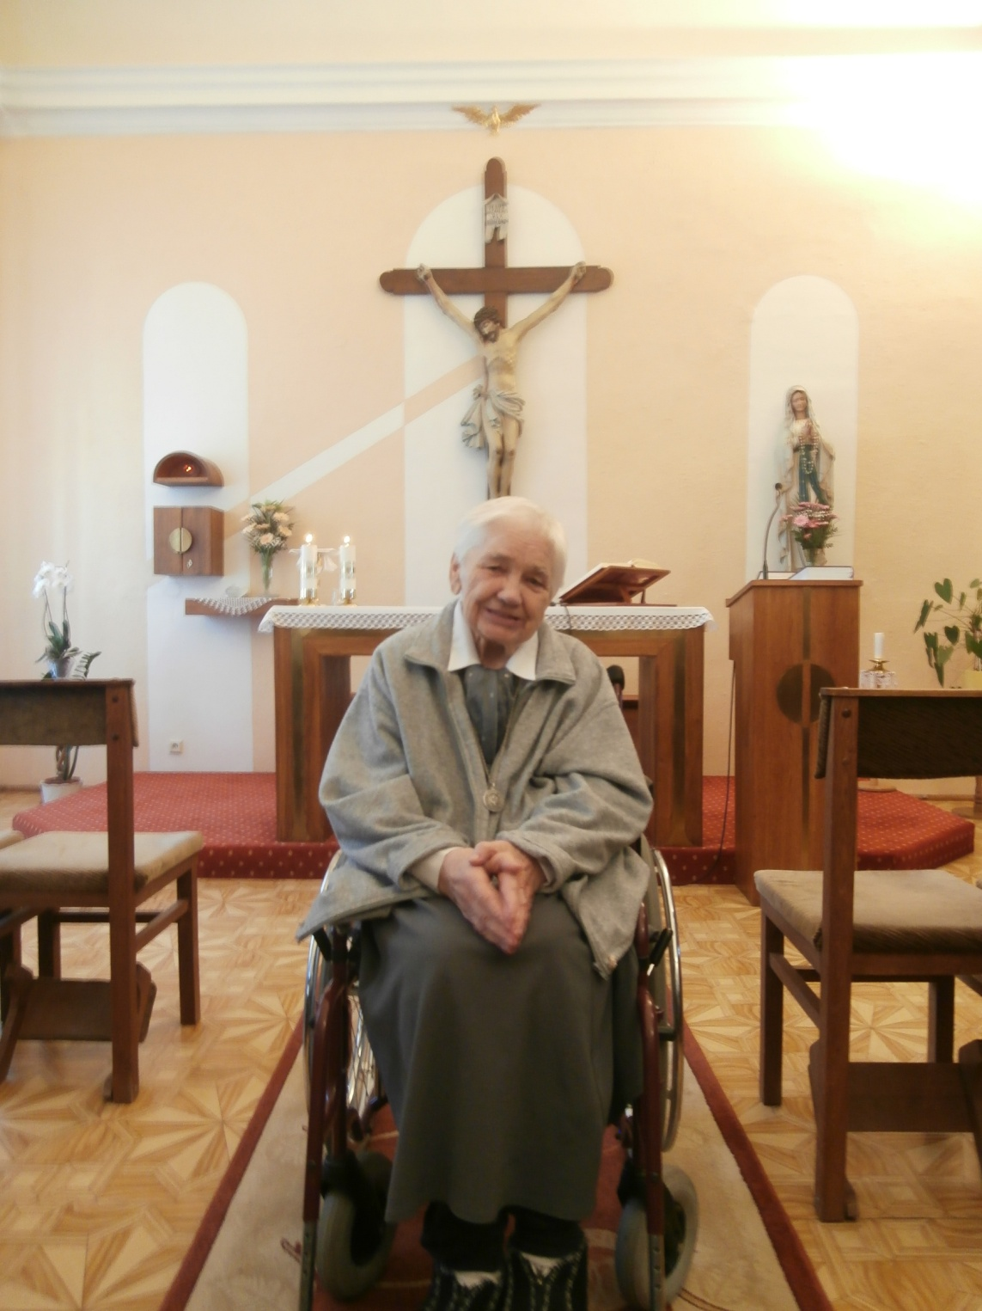
Odchádzam do domu otca
Čakám vás!
Vaša sestra Marienka

